Slide 1
全球職場On Air ~職場的變與不變~
104人力銀行
2016/12/19

Slide 2
講師介紹
陳嵩榮 Joe Chen
104 人力銀行 職涯營運總處 副總經理
輔大資訊工程系(1988~1993)
輔大圖書資訊學研究所(1997~1999)
http://www.104.com.tw/陳嵩榮-Joe
新浪網 產品經理
華藝數位 副總經理
104人力銀行
燁隆鋼鐵 MIS管理師
台灣大哥大 行銷處主任
傳技資訊 產品專案處協理

Slide 3
104人力銀行 簡介
楊基寬先生於1996年創立
2006年全台第一家上市網路公司
不只找工作，為你找方向
國內最多求職者與徵才企業使用630萬求職會員，30萬徵才企業
2013, 2014遠見「企業社會責任獎」
連續5年榮獲「臺灣服務業大評鑑」金牌
2016 勞動部-生活工作平衡獎
目前線上有72萬個工作機會

Slide 4
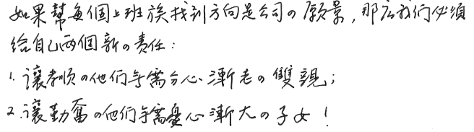
104新願景使命
孩子使命 ‧ 幼有所長
職涯使命 ‧ 壯有所用
銀髮使命 ‧ 老有所終
Notes:
如果幫每個上班族找到方向是公司的願景, 那麼我們必須給自己兩個新責任：
讓孝順的他們無需分心漸老的雙親, 讓勤奮的他們無需憂心漸大的子女！

Slide 5
大綱
PEST對就業市場的影響？
從就業媒合看「失業」與「低薪」現象
職場的「變」與「不變」？
善用職涯工具，加速職場融入。
不再寫履歷，開始經營履歷！
啟動Giver & Taker善的循環~

Slide 6
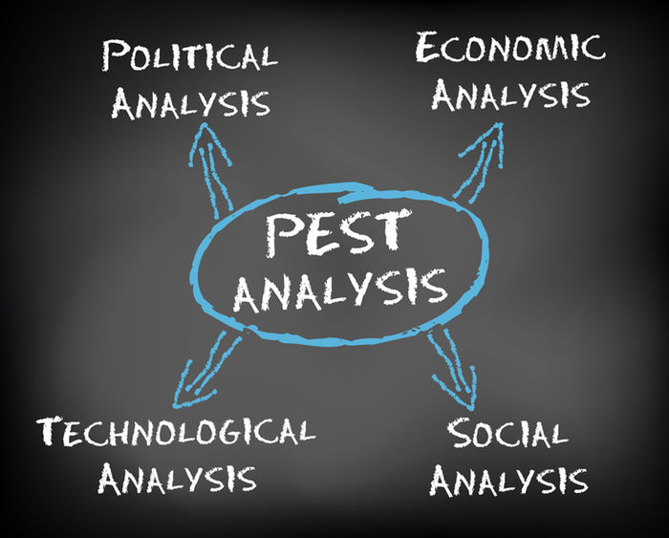
Credit: Vaju Ariel | Shutterstock

Slide 7
P
自由貿易
保護主義
Made in US
企業減稅
擴大政府支出
Global Warming
Climate Change
Donald Trump. Reuters/Dominick Reuter

Slide 8
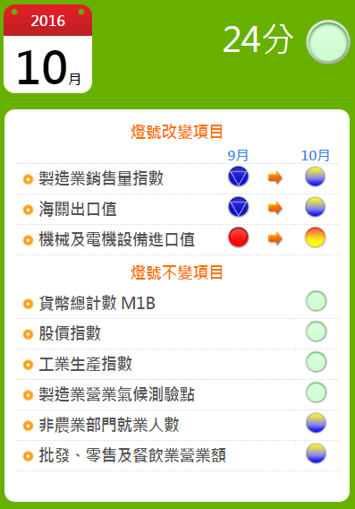
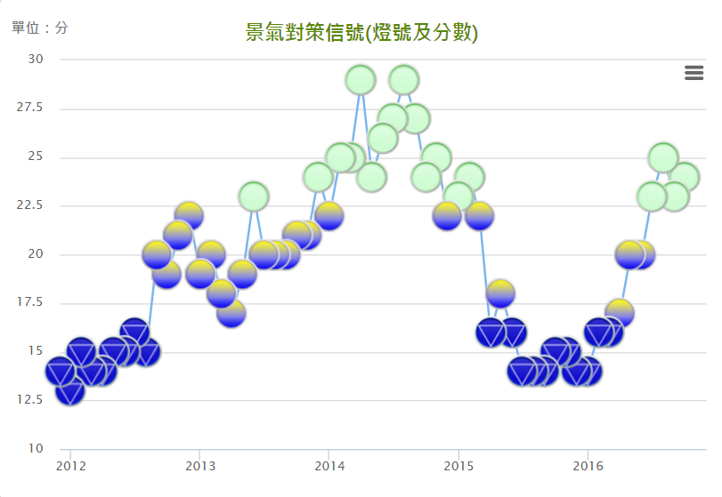
E

Slide 9
四大產業景氣回溫，招募需求強勢擴增
E
電/金/醫療/製造等四大產業因景氣回溫與長期缺工，招募需求年增幅強於全體；唯內需型產業增幅受陸客來台人數減少、及2016年景氣走軟已略現疲態。

Slide 10
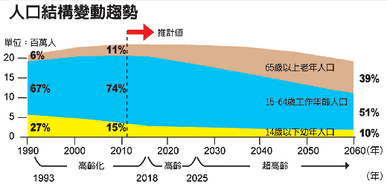
S
超高齡社會，勞動力逐年減少
超高齡社會世代來臨
圖表出處：國發會人口推計
8%
少子化
上班族因為照顧長者而離開職場
Notes:
圖表出處：經建會人口推計

Slide 11
T
雲端
行動化
電子商務
新零售
VR/AR
綠能
生技
大數據(Big Data)
物聯網IOT
機器人
FinTech
AI (人工智慧)
ML (機器學習)
智慧城市
直播
社群媒體
3D列印
共享經濟

Slide 12
T

Slide 13
2017職場十趨勢
趨勢一：工作數穩居高檔，平均薪酬無法有效提升
趨勢二：五大產業穩居招募主流，四大產業強勢擴增 (E)
趨勢三：新科技續夯，數位職能老翻新 (T)
趨勢四：勞動法令紛擾Q2前逐漸隱定 (P)
趨勢五：職場遊牧新生活 (SET)
趨勢六：消失中的中國水草？西進者的挑戰 (PE)
趨勢七：海外工作，年輕女性露頭角 (ES)
趨勢八：選舉題材添活潑 (P)
趨勢九：凡事沒有不可能，變動將成常態 (PEST)
趨勢十：價值重組，理性叛逆人才出線 (S)

Slide 14
從就業媒合看失業與低薪現象

Slide 15
自2000年後 20歲代年輕人失業率逐年飆升
圖片來源：關鍵評論網

Slide 16
時至2016年 實質薪資依然維持10餘年前水準
圖片來源：關鍵評論網

Slide 17
台灣就業市場供需Top 5
Top 5 職缺類別
Top 5 求職類別
職務類別 | 佔比
門市營業類人員 | 12%
業務銷售類人員 | 11%
餐飲類人員 | 9%
操作／技術類人員 | 6%
行政／總務類人員 | 6%
職務類別 | 佔比
行政／總務類人員 | 13%
門市營業類人員 | 11%
餐飲類人員 | 7%
操作／技術類人員 | 7%
業務銷售類人員 | 6%

Slide 18
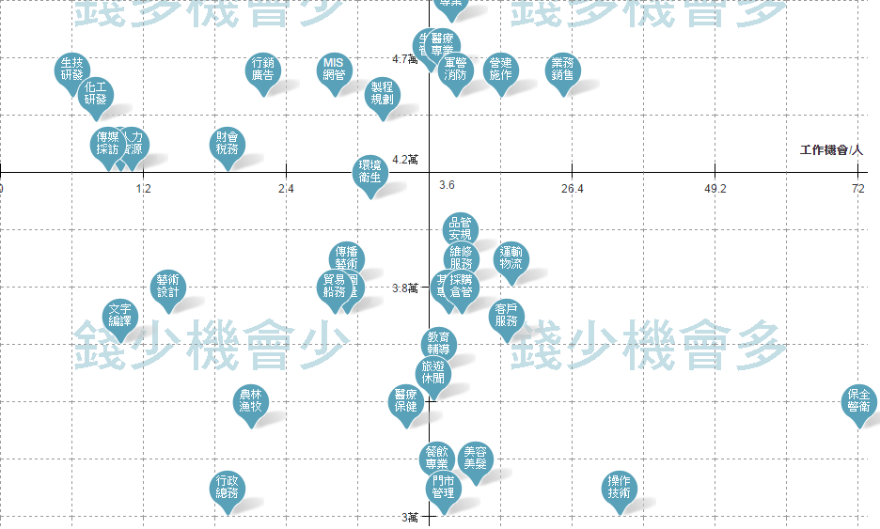
104薪資情報
5.業務銷售類人員 平均月薪 NT $45,000 元 每個人有 24.9 個工作機會
3.餐飲類人員 平均月薪 NT $31,000 元 每個人有 4.7 個工作機會
2.門市營業類人員 平均月薪 NT $30,000 元 每個人有 5.8 個工作機會
1.行政／總務類人員 平均月薪 NT $30,000 元 每個人有 1.9 個工作機會
4.操作／技術類人員 平均月薪 NT $30,000 元 每個人有 33.9 個工作機會

Slide 19
企業人才的價值與分類
稀少性
延伸：
獨特性、
難以取代性、
培養時間…
特殊
人才
關鍵
人才
企業需求度高，薪資彈性大。
事務
人才
一般
人才
策略性

Slide 20
關鍵職務三強鼎立
BIOS工程師
電話客服人員
RF通訊工程師
電話行銷人員
Internet
程式設計師
工程研發
業務相關
機構工程師
金融理財專員
硬體研發工程師
(不限科系背景)
數位IC設計工程師
國外業務人員
融資/信用業務人員
軟體設計工程師
類比IC設計工程師
連鎖店管理人員
店長
國內業務人員
電信/通訊系統工程師
土木技師
土木工程師
醫藥業務代表
韌體設計工程師
商標專利人員
醫事放射師
塑膠射出技術人員
製鞋類人員
室內設計
裝潢人員
營養師
CNC電腦程式編排人員
建築設計
繪圖人員
藥師
水電工程師
工地監工/主任
中餐廚師
西餐廚師
營造工程師
日式廚師
註：以研究方法A「104資料庫量化初篩」的34種職務為主
技術專業

Slide 21
在變動已成常態的職場，
應變力是關鍵能力！

Slide 22
培養應變力
掌握
趨勢
以不變應萬變
善用
工具
知己
知彼
隨機應變

Slide 23
新鮮人求職前三大困擾
不了解自己的興趣和想做什麼職務
39%
不清楚職務內容與薪資水準
36%
無工作經驗，不符合職缺的需求
29%
TA：2016應屆新鮮人；N=621
Q：請問，您覺得求職找工作時最困擾您的地方有哪些？

Slide 24
瞭解自己是一輩子的功課
知己
評估自己的專業與技能
要成為VIP，先瞭解自己的VIP
Value 價值觀
Interest 興趣
Personality 人格特質
探索自己的職業熱情

Slide 25
知彼
新鮮人求職機會3年新高
53.4萬個工作機會 不限經驗
● 今年畢業季104線上全體工作機會數75.4萬個，其中，不限工作經驗有53.4萬個，年增17.4％，超過全體工作機會年增幅（12.7%）。
→企業持續缺才，重關鍵技能勝年資，放寬限制只為搶得關鍵人才
全體工作機會
2016.6
新鮮人工作機會
+12.7%
+17.4%
2015.6
單位：萬個
2014.6
（不限工作經驗）

Slide 26
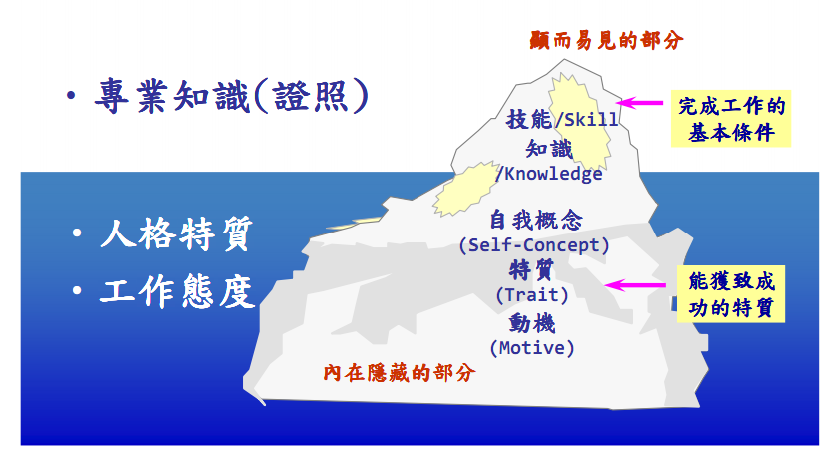
企業選才的考量？
知彼

Slide 27
知己
你未必出類拔萃
但肯定與眾不同

Slide 28
善用職涯工具
工具
新鮮人 專區
升學就業 地圖
職務 大百科
薪資 情報
職涯 測驗
職涯 社群
Be A Giver

Slide 29
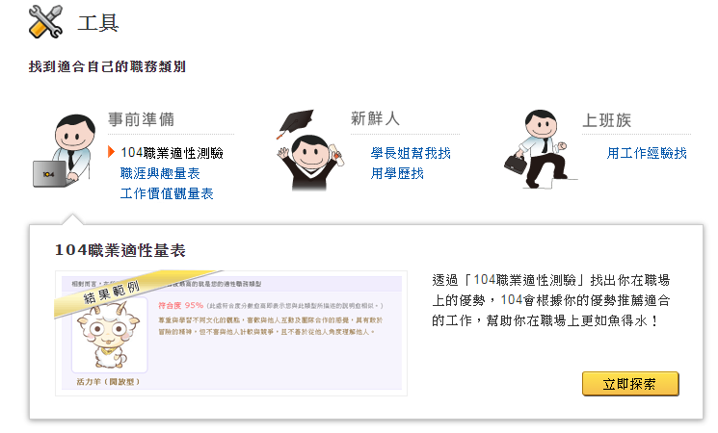
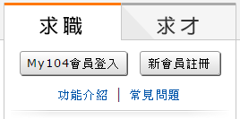
找不到方向？ 試試職涯測驗
善用職涯適性測驗找出適合自己職務
SETP 1.
登入104人力銀行
SETP 2.
根據特質找方向

Slide 30
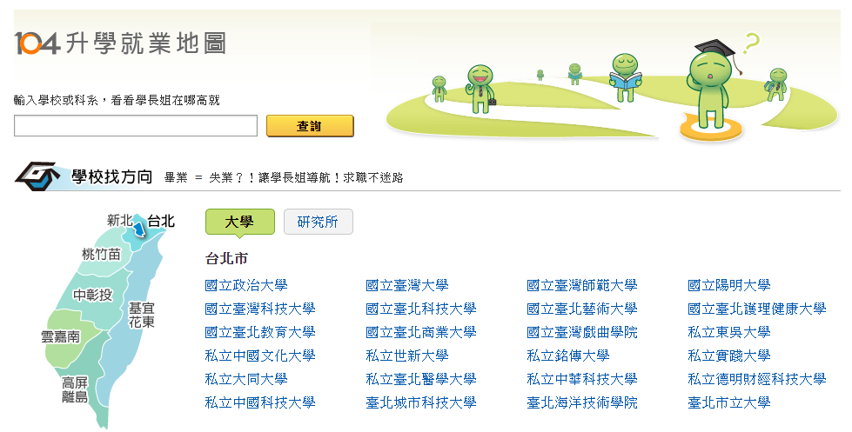
找不到方向？參考學長姐的職場軌跡
升學就業地圖看看系友們的發展
Notes:
現場DEMO https://www.104.com.tw/area/freshman/seniors

Slide 31
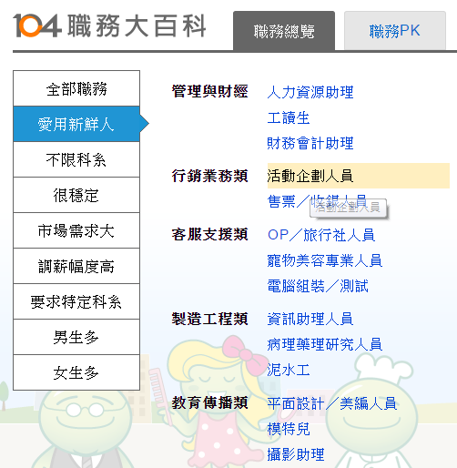
瞭解想從事的職務
職務大百科是了解職務的好幫手！

Slide 32
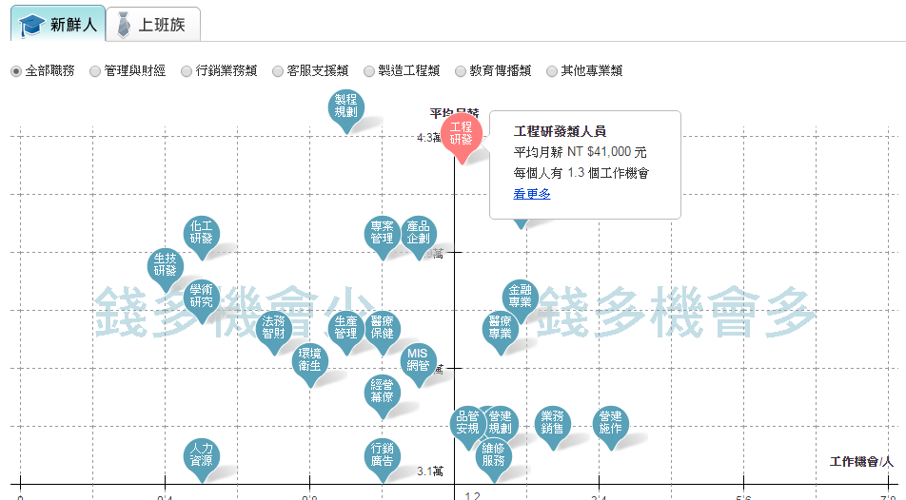
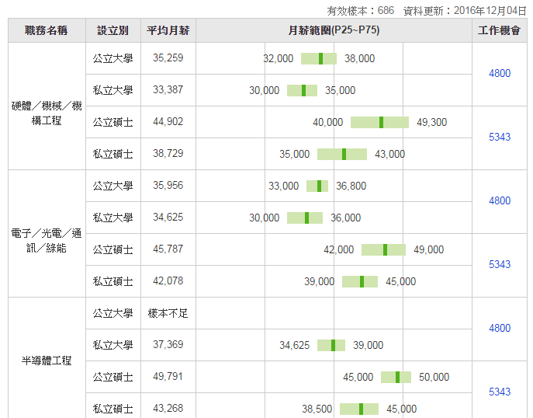
掌握 機會與薪資水準
薪資情報可掌握各產業薪水及機會！

Slide 33
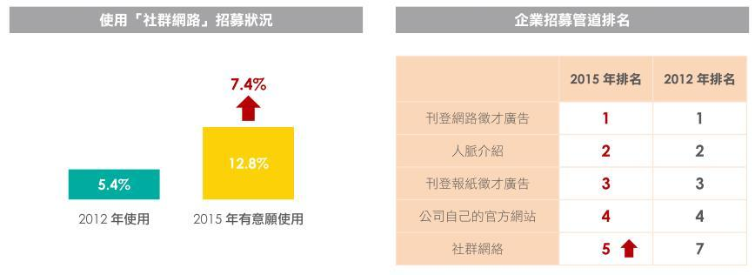
趨勢
社群興起 企業招募改變
企業使用社群招募的比例及意願逐年提升
2014年，社群已成為企業主要招募管道之一
2015年，12.8%的企業有意使用社群招募
2016年，超過3成企業使用社群招募
資料來源：104資訊科技《2015人資F.B.I.研究報告》

Slide 34
履歷盲測實驗
https://www.youtube.com/watch?v=KfLZwLGb9vU

Slide 35
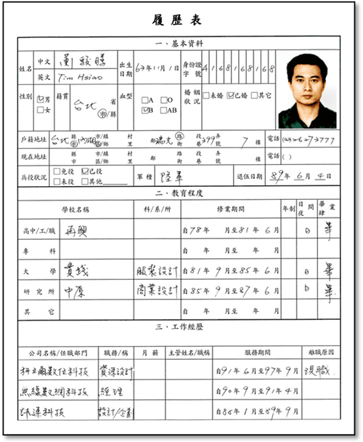
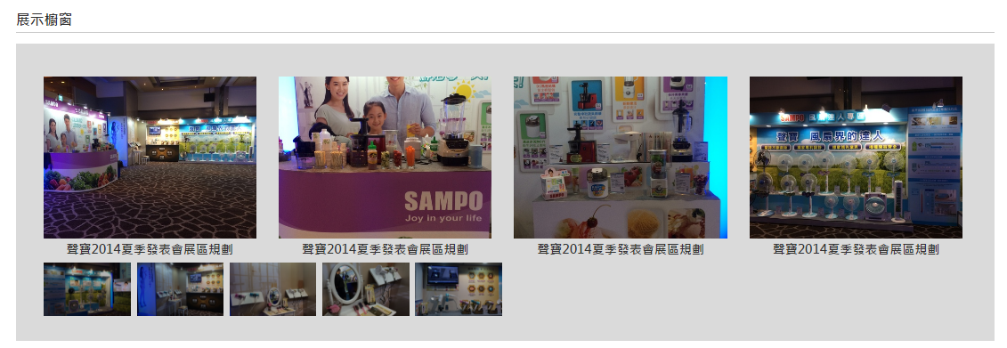
從 靜態履歷 到 職涯社群個人檔案
職涯社群個人檔案(動態履歷)
歷史動態、多方互動、眾人肯定
靜態履歷
單方陳述、老王賣瓜
不再寫履歷，開始經營履歷

Slide 36
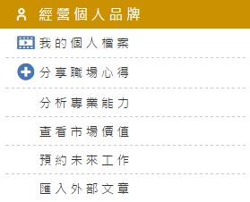
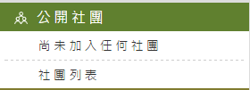
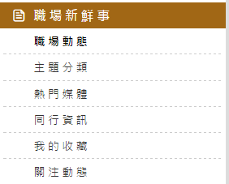
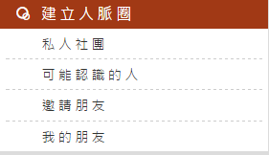
104職涯社群
經營個人品牌
學習職務新知
擴展職場人脈

Slide 37
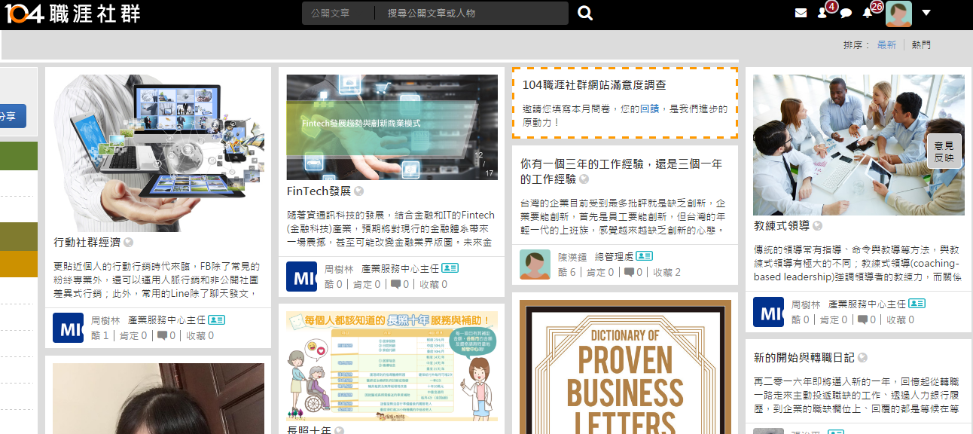
掌握職場最新動態
趨勢

Slide 38
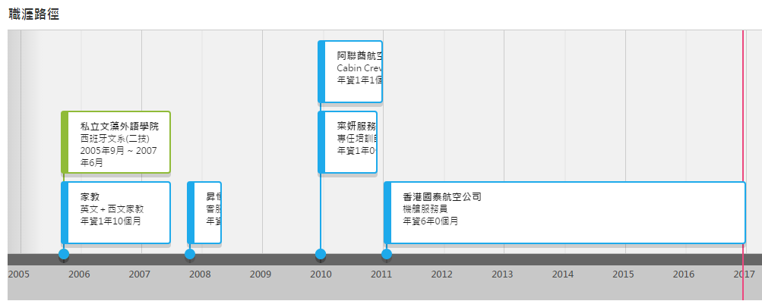
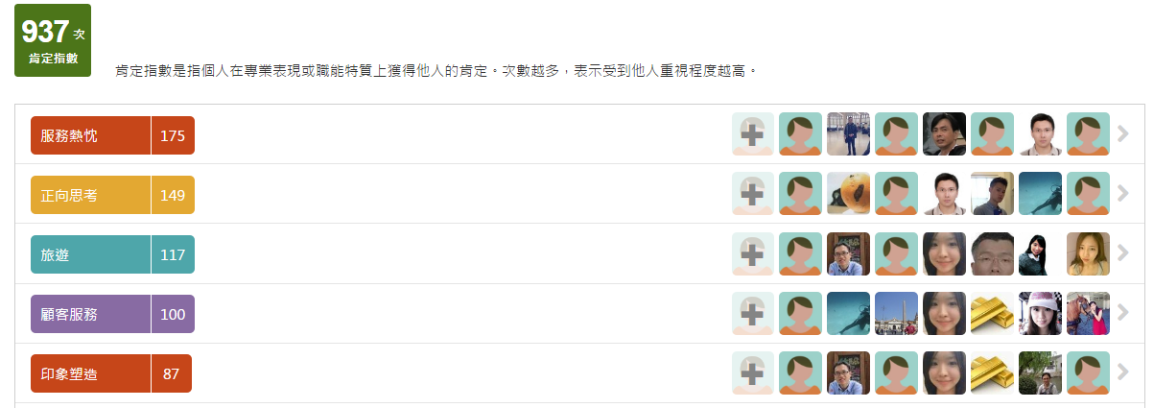
職涯經營的成果展現
一輩子不用找工作

Slide 39
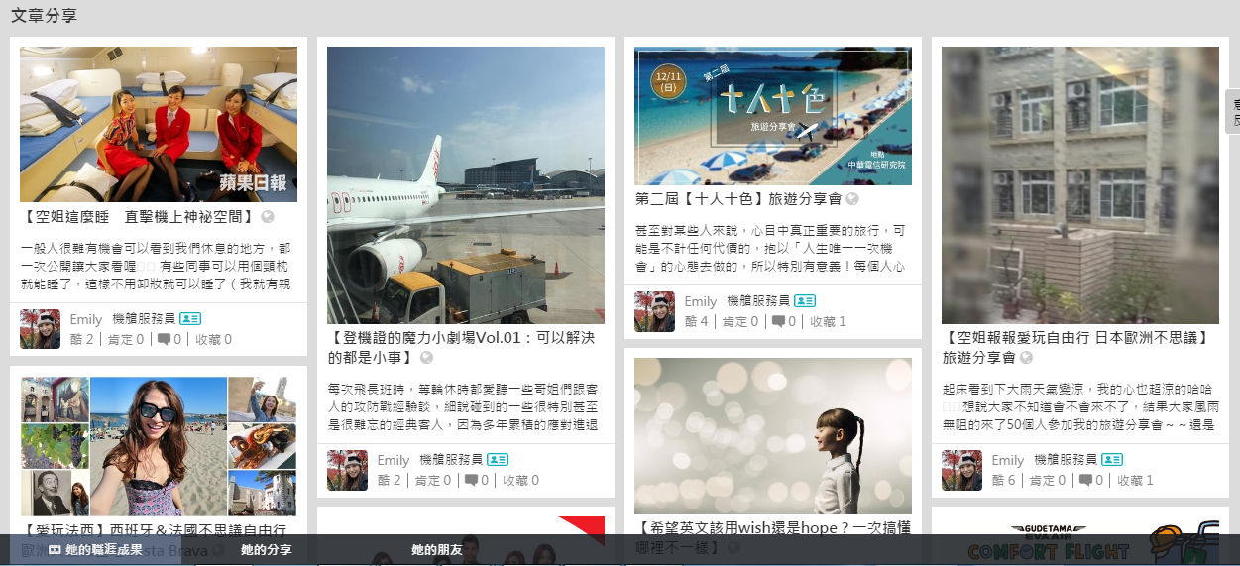
最近收到一位粉絲的私訊覺得很有感觸，她說最近有些累，覺得自己工作能力很不錯，但似乎總是和好機會擦肩而過.... 我告訴她在職場上的專業能力很重要，因為可以展現自己的競爭力，但如果能夠再培養多一點「職場魅力」，更有一種加乘的效果。
我也跟她舉例，以我們的工作環境來說，同事們來自不同國家，雖然每次工作夥伴不同，但總是會發現一些很有個人魅力的同事。 他們都有一個共通點，就是觀察力細微，非常主動積極，不但把自己份內的工作很有效率的做完做好，也很主動幫忙其他人。

Slide 40
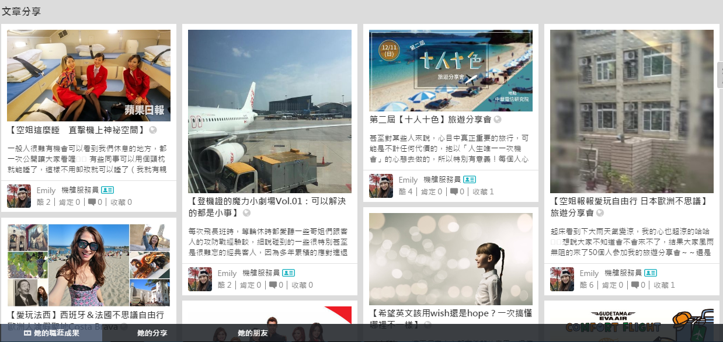
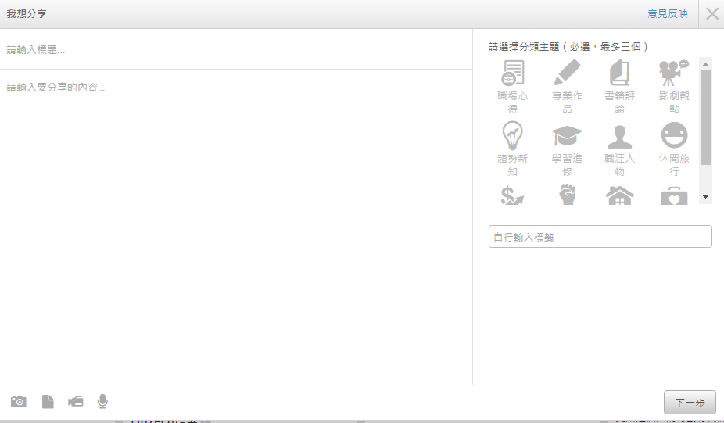
隨時記錄學涯與職涯重要的時刻
職涯社群經營
從記錄與分享開始
學習心得、作品、得獎記錄、社團活動、志工紀錄…

Slide 41
每個人的天賦與熱情不同
職涯探索需要個人化
新鮮人需要職場前輩
一對一協助

Slide 42
50%的人，曾因身邊有貴人分享專業知識，而學習成長
50%的人，曾有貴人幫忙介紹工作
34%的人，曾有前輩提供職涯諮詢提點迷津
24%的人，曾有同事出手相救、協助完成工作任務
資料來源：104遇貴人調查，2015年；Q:就您自己或親朋好友的親身經驗，是否有人因為經營人脈遇到貴人，而真實發生美好故事？

Slide 43
大專院校學生對職涯規劃的想法 及常用的網路平台與APP
質化量化研究：
量化：1600份問卷
質化：30位大學生
找工作需要的幫助：
1.向前輩請教
2.向學校尋求職缺工作

Slide 44
號召職場前輩響應

Slide 45
下一代經理人計畫
職涯輔導老師工作坊 FB(300人)
每月專信資訊
研習證書(學生)
https://www.facebook.com/104campus
Giver認養計畫
Giver+百大學生影響人物一同前進校園輔導學生taker
104講堂
全省大專院校職涯中心/老師連線，不定期舉辦校園演講
Workshop
一年六場，北中南校園連線
名人Giver+專業人士+學長姐

Slide 46
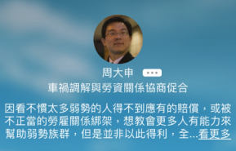
Giver
Taker
超過1000位 Giver & Taker線上互動中….
超過500組真實幫助正在發生….

Slide 47
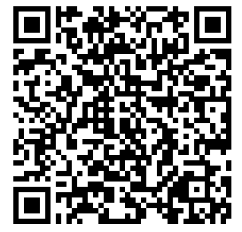
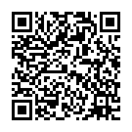
啟動Giver & Taker善的循環
Google play下載連結
ios版本連結
APP示意圖

Slide 48
Thank you!

Slide 49
附件
海外工作機會與趨勢

Slide 50
【企業端】中國工作最多，東協成長最強
2016年1月海外工作(占全體)
海外工作
1.7萬個，佔2.7%
2016年1月海外工作(按地區)
其他海外(美、歐、非等)646個
占3%， 年減2.4%
台灣工作
62.4萬個，佔97.3%
其他亞洲，5千個
占30%， 年增8.4%
資料來源：104人力銀行
中國，1.1萬個
占67%， 年增3.4%
區塊占比：中國占67%，其他亞洲30%，其他海外3%
區塊增減：東協拉動其他亞洲年增8.4%幅度最大
各區最多：上海(中國)，越南(東南亞)、日本(東北亞)
資料來源：104人力銀行

Slide 51
【職人端】中國引力略減，轉向其他亞洲
2016年1月職人找海外工作(占全體)
3.4萬人找海外工作，占7.9%
2016年1月職人找海外工作(按地區)
43.5萬人找台灣工作，占92.1%
其他海外，1.7萬人次占24 %，
年增0.5個百分點
中國，3.6萬人次
占51 %，
年減2.9個百分點
資料來源：104人力銀行
其他亞洲，1.8萬人次占25 %
年增2.4個百分點
區塊占比：中國占51%，其他亞洲25%，其他海外24%
區塊增減：中國人才引力略減2.9個百分點，東協躍升2.4個百分點
各區最多：上海(中國)，新加坡(東南亞)、日本(東北亞)、歐美逾萬人次
資料來源：104人力銀行

Slide 52
消失中的中國水草？西進者的挑戰
最近5年，大陸台幹主要職缺雖已從生產/製造/品管類逐漸轉為業務/行銷/財會類

Slide 53
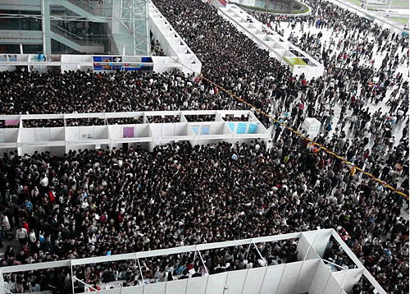
http://news.xinhuanet.com/school/2007-06/06/content_6206404.htm

Slide 54
海外工作，年輕女性露頭角
女性意識抬頭，加上晚婚或不婚的社會趨勢，女性也興起到海外工作。
預期，女性赴海外工作的趨勢將持續升高，海外工作者偏好地區不限中國，還包括美國、新加坡、日本等。

